Slide 1

TẬP ĐỌC LỚP 2

Slide 2
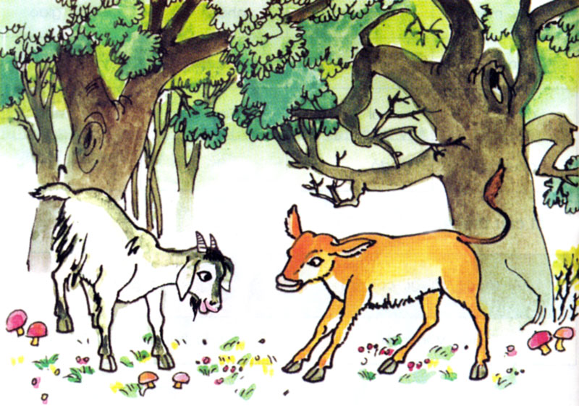

Slide 3

Gọi bạn

Slide 4
Gọi bạn
Tự xa xưa thuở nào
Trong rừng xanh sâu thẳm
Đôi bạn sống bên nhau
Bê Vàng và Dê Trắng.
Một năm, trời hạn hán
Suối cạn, cỏ héo khô
Lấy gì nuôi đôi bạn
Chờ mưa đến bao giờ ?
Bê Vàng đi tìm cỏ
Lang thang quên đường về
Dê Trắng thương bạn quá
Chạy khắp nẻo tìm Bê
Đến bây giờ Dê Trắng
Vẫn gọi hoài :”Bê!Bê!”

Slide 5

Luyện đọc

Slide 6
Tập đọc
Gọi bạn
Luyện đọc
Tìm hiểu nội dung bài
thuở nào
sâu thẳm
Tự xa xưa /thuở nào
Trong rừng xanh/ sâu thẳm
Đôi bạn/ sống bên nhau
Bê vàng/ và Dê Trắng.
hạn hán
lang thang
Vẫn gọi hoài :/”Bê!/Bê!//

Slide 7

đọc theo nhóm 3
đọc đồng thanh

Slide 8

Đôi bạn Bê Vàng và Dê Trắng sống ở đâu?
Trong rừng xanh sâu thẳm

Slide 9
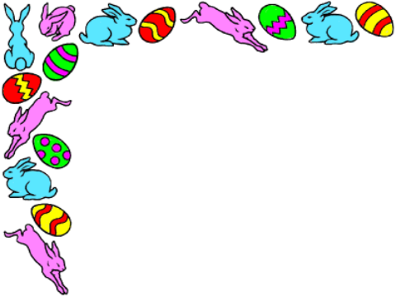
Câu thơ nào cho biết đôi bạn sống ở bên nhau từ rất lâu?
a. Tự xa xưa thuở nào
b. Trong rừng xanh sâu thẳm
c. Đôi bạn sống bên nhau
d.Bê Vàng và Dê Trắng

Slide 10
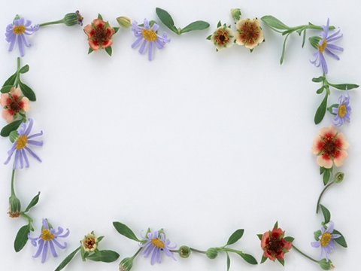
Vì sao Bê Vàng phải đi tìm cỏ?
Vì Trời hạn, thiếu nước lâu ngày, cỏ cây khô héo, đôi bạn không có gì ăn.

Slide 11

Khi Bê Vàng quên đường về, Dê Trắng làm gì?
Dê Trắng thương bạn chạy đi khắp nơi tìm .

Slide 12

Khi Bê Vàng lang thang đi tìm cỏ thì chuyện gì đã xảy ra với Bê Vàng?
Bê Vàng bị lạc , không tìm được đường về.

Slide 13

Đến bây giờ Dê Trắng vẫn gọi bạn như thế nào?
Bê!Bê!

Slide 14
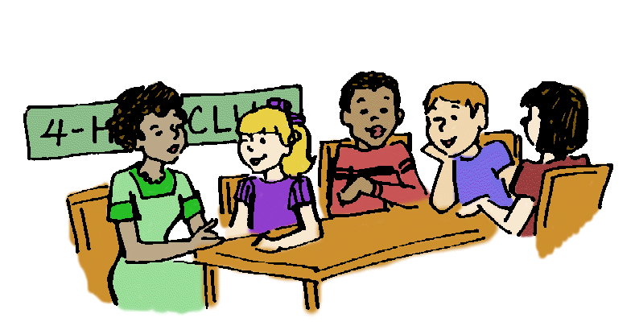
thảo luận nhóm đôi
Vì sao đến tận bây giờ Dê Trắng vẫn gọi bạn?

Slide 15
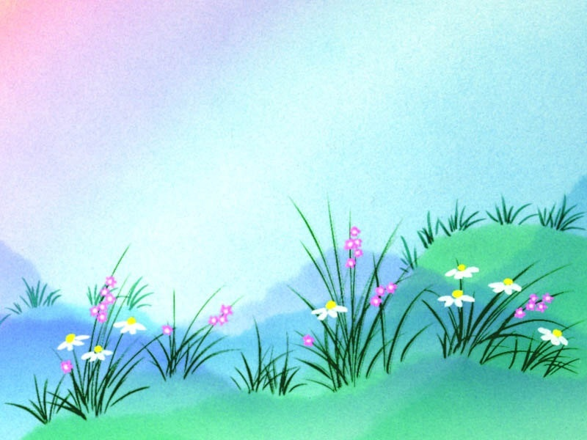
Qua bài thơ này em thích Bê Vàng hay Dê Trắng?
Bê vàng tốt bụng đi tìm thức ăn cho bạn.
Dê Trắng thương bạn vẫn đi tìm bạn đến tận bây giờ.

Slide 16
Gọi bạn
Tự xa xưa thuở nào
Trong rừng xanh sâu thẳm
Đôi bạn sống bên nhau
Bê vàng và Dê Trắng.
Một năm, trời hạn hán
Suối cạn, cỏ héo khô
Lấy gì nuôi đôi bạn
Chờ mưa đến bao giờ?
Bê vàng đi tìm cỏ
Lang thang quê đường về
Dê trắng thương bạn quá
Chạy khắp nẻo tìm Bê
Đến bây giờ Dê Trắng
Vẫn gọi hoài :”Bê!Bê!”

Slide 17
Học thuộc lòng
Tự xa xưa thuở nào
Trong rừng xanh sâu thẳm
Đôi bạn sống bên nhau
Bê Vàng và Dê Trắng

Slide 18
Học thuộc lòng
Khổ thơ thứ hai
Một năm, trời hạn hán
Suối cạn, cỏ héo khô
Lấy gì nuôi đôi bạn
Chờ mưa đến bao giờ?

Slide 19
xa xưa
Bê!Bê!
hạn hán

